Slide 1
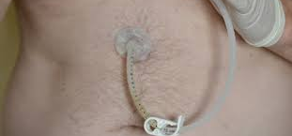
PEG/gastronomi
Inför kunskapstest delegering sondmatning PEG

Slide 2
När behöver man en peg?
En patient som av olika anledningar inte kan äta tillräckligt med föda
Om en patient behöver sondnäring mer än 4-6 veckor.
En PEG kan sitta kvar i flera år. Den byts bara om den inte fungerar
Om patienten har en ”knapp” byts denna var 3-4:e månad. När patienten har en ”knapp” så finns anslutningen i hudplan. Ingen kateter sticker ut

Slide 3
Varför behöver man en peg?
Sväljproblem/dysfagi
Dysfagi är ett symtom och utgör ett samlingsbegrepp för ät- och sväljsvårigheter.
        Dysfagi kan yttra sig på olika sätt och kan orsakas av olika tillstånd. Symtomen vid dysfagi går att anatomiskt delas in i:
        Oral dysfagi, vilket innebär svårigheter att hantera födan i munnen, från tuggning till sväljning
        Faryngeal dysfagi, innebärande att maten blir kvar i nedre delen av svalget och inte följer vidare ned vid sväljning.
        Esofageal dysfagi är matstrupens bristande förmåga att transportera födan från nedre
        svalget till magsäcken.

Slide 4
Handhavande vid matning
Tvätta alltid händerna före hantering av PEG / sondmat.
Aggregat och sprutor byts en gång/dygn, förslagsvis på morgonen. Märk slangen med datum och tid.
Patienten ska sitta upp eller ha höjd huvudända. Detta för att minska risken att sondmat backar upp i matstrupen och riskerar att hamna i lungorna.
PEG ska alltid spolas med 30-50 ml vatten före matning och alltid spolas igenom med vatten när maten kopplas ifrån.
Sondmaten tillförs via en sondmatspump. Hastighet och sondmat ordinaeras av dietist.
Läkemedel ska krossas och lösas upp i vatten före administrering. Om läkemedel inte krossas ordentligt kan de orsaka stopp i PEG.
Om PEG inte används ska den dagligen spolas igenom med vatten.

Slide 5
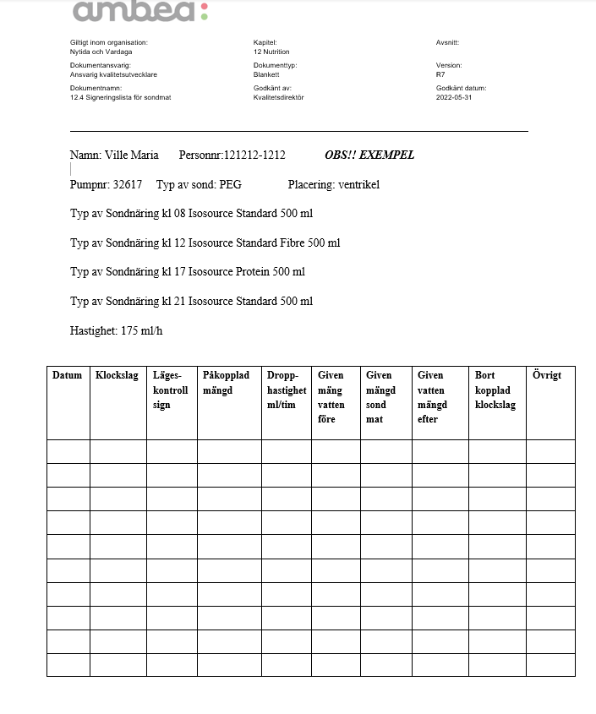

Slide 6
Skötsel av peg-kateter
Tvätta alltid händerna före handhavande av PEG.
Rengör dagligen huden runt katetern med tvål och vatten. Detta görs med fördel i samband med dusch. Torka huden torr med en handduk som endast använd för detta ändamål.
Vrid dagligen i samband med hudvården katetern ett halvt varv för att förhindra att den inre plattan fastnar mot magsäckens vägg.
Inspektera huden efter tryckskador eller andra problem.
Peg-ballongen kuffas om med sterilt vatten en gång per vecka. Vätskemängden anges av kateterns tillverkare.
Om katetern blir igentäppt märks detta genom att flödet försvåras eller avstannar. Spola med vatten. Om det inte hjälper eller det sitter synliga läkemedelsrester i slangen, prova spola in Coca-Cola i slangen och låt verka en stund. Spola därefter rikligt med vatten innan sondmaten startas igen.

Slide 7
hudproblem
Inspektera huden dagligen i samband med omvårdnadsarbetet.
Vid rodnad kan man tvätta med alsollösning, torka torrt och därefter lägga ett torrt förband över.
Det kan uppkomma granulationsvävnad (vävnadstillväxt) som vätskar och är lättblödande runt PEG ingången. Detta är ofarligt men kan behandlas med lapisering efter ordination.

Slide 8
munhygien
Om patienten inte tuggar mat så påverkas salivproduktionen och slemhinnorna i munhålan bli sköra och känsligare än vanligt.
Hjälp till med munhygienen och använd en mjuk borste.
Erbjud hjälp med munvård regelbundet under dagen. Annars kan torra slemhinnor spricka och bilda grogrund för bakterier som kan leda till infektioner.

Slide 9
komplikationer
Om PEG katetern åker ut måste en ny slang sättas in så fort som möjligt, annars finns risk att hålet (stomat) växer ihop.
Bukväggsinfektion
Läckage
Hudrodnad
Granulationsvävnad
Tryckskada av kateterslang eller plattan.

Slide 10
Kan man äta och dricka om man har peg?
Det är inte själva PEG:en som avgör om man har möjlighet att äta via munnen eller inte utan det som avgör är om det finns problem med att svälja.
Så om patienten kan svälja så kan de även få äta näring via munnen som komplement till sondnäringen. Men detta görs i samråd med dietist.
Om patienten inte kan svälja mat så kan de tugga på maten eller skölja munnen med dryck och därefter spotta ut den. Då får patienten ändå en smakupplevelse och salivproduktionen stimuleras. Detta är inte lämpligt att prova om patienten har kognitiv svikt då risken finns att de kan sätta i halsen.

Slide 11
Kan man få vanlig mat i sin peg?
Om man ska ge vanlig mat i PEG så är det viktigt att den är flytande och helt slät. Konsistensen ska vara som sondmat.
Dryck utan fruktkött går också bra.
Avsluta alltid med att spola igenom katetern med vatten.

Slide 12
KÄLLOR
Vårdhandboken Administrationsvägar, skötselråd och omvårdnad - Vårdhandboken (vardhandboken.se)
Danderyds Sjukhus PEG - Danderyds sjukhus
peg-perkutan-endoskopisk-gastrostomi.pdf (cancercentrum.se)
Skapat 24-02-19, Leg sjuksköterska Annkatrin Rask, Villa Maria

